Slide 1
Raphael Donaire Albino
Modelagem e Métodos para Inferência e Predição aplicados à Administração

Slide 2
Unidade de análise, amostra e fonte de dados
Unidade de análise: equipes que participaram da temporada regular da NBA de 2006 à 2016.
Tamanho da amostra: 330 observações.
Fonte de dados: http://stats.nba.com/

Slide 3
Problema de pesquisa e objetivos
Pergunta problema:
Quais fatores influenciam o percentual de vitórias de uma equipe na temporada regular da NBA?
Objetivos:
Avaliar se o percentual de efetividade nos arremessos de quadra, a taxa de conversão dos lances livres, os erros por pose de bola e o percentual de rebotes ofensivos, influenciam a performance de uma equipe na temporada regular da NBA.
Desenvolver um modelo que explique o percentual de vitórias a partir das características ofensivas e defensivas das equipes.

Slide 4
Regressão linear múltipla
Avaliar se o percentual de efetividade nos arremessos de quadra, a taxa de acerto dos lances livres, os erros por pose de bola e o percentual de rebotes ofensivos, influenciam a performance de uma equipe na temporada regular da NBA.

Slide 5
Variáveis do modelo
Variável dependente:
Percentual de vitórias na temporada regular (win_percentage)
Variáveis independentes:
Percentual de efetividade dos pontos de quadra (effective_field_goal_percentage)
Taxa de conversão dos lances livres (free_throw_attempt_rate)
Percentual de erros por posse de bola (turnover_percentage)
Percentual de rebotes ofensivos (offensive_rebound_percentage)
Percentual de efetividade dos pontos de quadra dos adversários (opponent_effective_field_goal_percentage)
Taxa de conversão dos lances livres dos adversários (opponent_free_throw_attempted_rate)
Percentual de erros por posse de bola dos adversários (opponent_turnover_percentage)
Percentual de rebotes ofensivos dos adversários (opponent_offensive_rebound_rate)

Slide 6
Significado das variáveis
Percentual de efetividade dos pontos de quadra
(Total de arremessos de quadra convertidos + 0,5*Total de arremessos de três pontos convertidos)/Total de arremessos de quadra tentados.
Taxa de conversão dos lances livres
Total de lances livres convertidos/Total de lances livres tentados.
Erros por posse de bola
Total de erros/Total de posse de bola.
Percentual de rebotes ofensivos
Total de rebotes ofensivos/ (Total de rebotes ofensivos + Total de rebotes defensivos do adversário).

Slide 7
Etapas de análise
Estatística descritiva do percentual de vitórias.
Análise exploratória entre a variável dependente e as variáveis independentes.
Resultados da regressão linear múltipla.
Significância da correlação entre as variáveis (análise de variância).
Teste de distribuição normal dos erros (resíduos).
Validação da variância constante dos erros.

Slide 8
Estatística descritiva do percentual de vitória
Mínimo: 0.10.
Percentil 25 (primeiro quartil): 0.39.
Percentil 50 (mediana): 0.503.
Média: 0.500.
Percentil 75 (terceiro quartil): 0.621.
Máximo: 0.89.

Slide 9
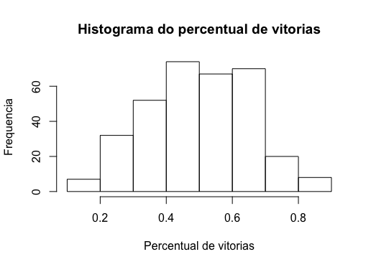
Estatística descritiva do percentual de vitória

Slide 10
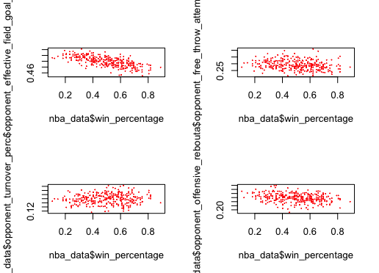
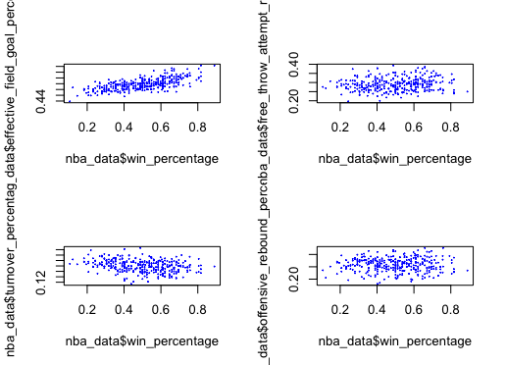
Análise exploratória entre a variável dependente e as variáveis independentes

Slide 11
Resultados da regressão linear múltipla
 | Estimate | Std.Error | tvalue | Pr(>|t|)
(Intercept) | 0.69334 | 0.12127 | 5.717 | 2.48E-08 | ***
nba_data$effective_field_goal_percentage | 4.47496 | 0.13177 | 33.962 | 2.00E-16 | ***
nba_data$free_throw_attempt_rate | 0.54908 | 0.07779 | 7.059 | 1.04E-11 | ***
nba_data$turnover_percentage | -4.2491 | 0.2407 | -17.653 | 2.00E-16 | ***
nba_data$offensive_rebound_percentage | 1.59817 | 0.09981 | 16.012 | 2.00E-16 | ***
nba_data$opponent_effective_field_goal_percentage | -4.70858 | 0.14458 | -32.568 | 2.00E-16 | ***
nba_data$opponent_free_throw_attempted_rate | -0.6764 | 0.07874 | -8.59 | 3.84E-16 | ***
nba_data$opponent_turnover_percentage | 3.28387 | 0.22555 | 14.559 | 2.00E-16 | ***
nba_data$opponent_offensive_rebound_rate | -1.19539 | 0.13158 | -9.085 | 2.00E-16 | ***
---
Signif. codes: 0 '***' 0.001 '**' 0.01 '*' 0.05 '.' 0.1 ' ' 1
Residual standard error: 0.04159 on 321 degrees of freedom
Multiple R-squared: 0.9305,
F-statistic: 537.3 on 8 and 321 DF, p-value: < 2.2e-16

Slide 12
Resultados da regressão linear múltipla
93,05% da variação no percentual de vitórias das equipes é explicado pelas variáveis independentes.
Todas as variáveis independentes se mostraram significantes a um nível de aproximadamente 0%.
A efetividade dos pontos de quadra mostrou ser a variável que possui maior poder para explicar o percentual de vitórias de uma equipe.
Quanto menor forem os números de erros por posse de bola, a efetividade dos pontos de quadra do adversário, a taxa de conversão dos lances livres do adversário e percentual de rebotes ofensivos dos adversários, maior será o percentual de vitórias.

Slide 13
Significância da correlação entre as variáveis (análise de variância)
Response: nba_data$win_percentage
 | Df | Sum Sq | Mean Sq | F value | Pr(>F)
nba_data$effective_field_goal_percentage | 1 | 3.6675 | 3.6675 | 2120.591 | 2.20E-16 | ***
nba_data$free_throw_attempt_rate | 1 | 0.0477 | 0.0477 | 27.575 | 2.76E-07 | ***
nba_data$turnover_percentage | 1 | 0.3038 | 0.3038 | 175.681 | 2.20E-16 | ***
nba_data$offensive_rebound_percentage | 1 | 0.6762 | 0.6762 | 390.998 | 2.20E-16 | ***
nba_data$opponent_effective_field_goal_percentage | 1 | 2.2857 | 2.2857 | 1321.575 | 2.20E-16 | ***
nba_data$opponent_free_throw_attempted_rate | 1 | 0.0585 | 0.0585 | 33.802 | 1.47E-08 | ***
nba_data$opponent_turnover_percentage | 1 | 0.252 | 0.252 | 145.691 | 2.20E-16 | ***
nba_data$opponent_offensive_rebound_rate | 1 | 0.1428 | 0.1428 | 82.539 | 2.20E-16 | ***
Residuals | 321 | 0.5552 | 0.0017
---
Signif. codes: 0 '***' 0.001 '**' 0.01 '*' 0.05 '.' 0.1 ' ' 1

Slide 14
Validação da variância constante dos erros (homocedasticidade)
Foi observado que a hipótese de que os erros possuem variância constante quando separada a amostra a partir da mediana de todas as variáveis independentes, é nula, portanto, o pressuposto para a aplicação da regressão está válido.

Slide 15
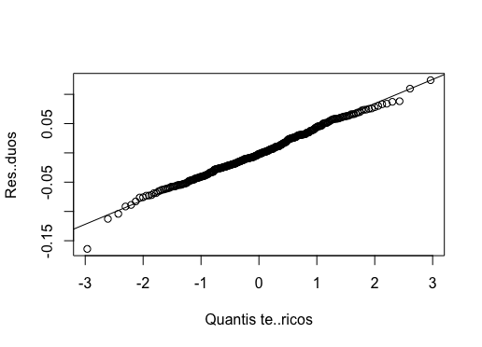
Teste de distribuição normal dos erros (resíduos)

Slide 16
Teste de distribuição normal dos erros (resíduos)
Shapiro-Wilk normality test
data: residuals(regressao)
W = 0.99425, p-value = 0.2487

Slide 17
Modelagem de Equações Estruturais
Desenvolver um modelo que explique o percentual de vitórias a partir das características ofensivas e defensivas das equipes.

Slide 18
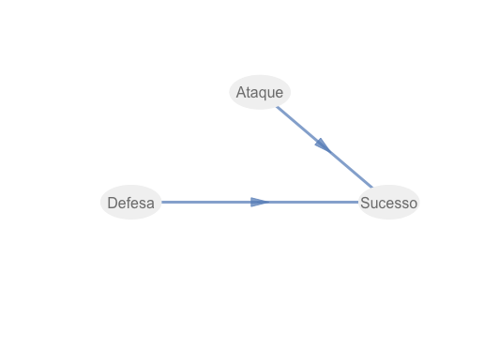
Modelo teórico

Slide 19
Variáveis do modelo
Ataque (variável latente exógena)
Total de arremessos de três convertidos
Total de arremessos convertidos
Total de assistências (passe para cesta)
Número de pontos da equipe
Defesa (variável latente exógena)
Total de pontos do adversário sem nenhum tipo de erro
Total de pontos do adversário através de uma segunda chance
Total de pontos do adversário em contra ataque
Total de pontos do adversário no garrafão

Slide 20
Variáveis do modelo
Sucesso (variável latente endógena)
Percentual de vitórias
Algumas variáveis foram testadas, mas não apresentaram cargas fatoriais satisfatórias. Ex: número de rebotes defensivos, número de rebotes ofensivos, números de bolas roubadas, número de lances livres convertidos, número de arremessos de 2 pontos convertidos, etc.

Slide 21
Etapas de análise
Modelo de mensuração
Validade convergente
Validade discriminante
Confiabilidade
Modelo estrutural
Coeficientes estruturais
Efeitos diretos, indiretos e totais
R²
Multicolinearidade

Slide 22
Modelo de mensuração

Slide 23
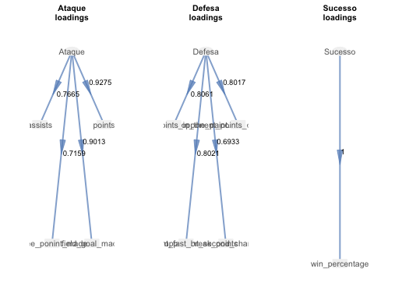
Validade convergente

Slide 24
Validade convergente
 | Original | Mean.Boot | Std.Error | perc.025 | perc.975
Ataque-points | 0.9274778 | 0.9267318 | 9.40E-03 | 0.9062297 | 0.9430096
Ataque-field_goal_made | 0.9013192 | 0.9001089 | 1.43E-02 | 0.8686097 | 0.9240119
Ataque-three_ponint_made | 0.7158837 | 0.712567 | 3.81E-02 | 0.6322158 | 0.7787378
Ataque-assists | 0.7665044 | 0.7647496 | 3.22E-02 | 0.6941371 | 0.8206489
Defesa-opponent_points_off_turnovers | 0.8016943 | 0.8021001 | 2.27E-02 | 0.7524584 | 0.84227
Defesa-opponent_second_chance_points | 0.6932926 | 0.6902491 | 4.53E-02 | 0.5933342 | 0.7690253
Defesa-opponent_fast_break_points | 0.8021295 | 0.8013802 | 2.50E-02 | 0.7489617 | 0.8459552
Defesa-opponent_points_in_the_paint. | 0.8061367 | 0.8048909 | 2.54E-02 | 0.7539594 | 0.8488143
Sucesso-win_percentage | 1 | 1 | 1.11E-16 | 1 | 1

Slide 25
Validade convergente
 | Type | R2 | Block_Communality | Mean_Redundancy | AVE
Ataque | Exogenous | 0 | 0.6931525 | 0 | 0.6931525
Defesa | Exogenous | 0 | 0.6041591 | 0 | 0.6041591
Sucesso | Endogenous | 0.5763346 | 1 | 0.5763346 | 1

Slide 26
Validade discriminante
name | block | Ataque | Defesa | Sucesso
points | Ataque | 0.92747785 | 0.23029273 | 0.4437108
field_goal_made | Ataque | 0.90131923 | 0.22250457 | 0.3750688
three_ponint_made | Ataque | 0.71588366 | 0.03471716 | 0.3222458
assists | Ataque | 0.76650439 | 0.04528643 | 0.3831974
opponent_points_off_turnovers | Defesa | -0.02006601 | 0.80169431 | -0.4949927
opponent_second_chance_points | Defesa | 0.21660692 | 0.69329259 | -0.2365019
opponent_fast_break_points | Defesa | 0.09043759 | 0.80212946 | -0.4024723
opponent_points_in_the_paint. | Defesa | 0.31277656 | 0.80613669 | -0.3997569
win_percentage | Sucesso | 0.46172505 | -0.51641503 | 1

Slide 27
Validade discriminante
 | Ataque | Defesa | Sucesso
Ataque | 0.832557806
Defesa | 0.1681152 | 0.77727672
Sucesso | 0.4617251 | -0.516415 | 1
É possível verificar que as correlações entre as variáveis latentes são menores que a raiz quadrada da AVE, representada pela diagonal destacada em amarelo, portanto, o modelo apresenta validade discriminante

Slide 28
Confiabilidade composta
 | Mode | MVs | C.alpha | DG.rho | eig.1st | eig.2nd
Ataque | A | 4 | 0.8475783 | 0.899357 | 2.773861 | 0.6849977
Defesa | A | 4 | 0.7868421 | 0.8623538 | 2.442806 | 0.6316925
Sucesso | A | 1 | 1 | 1 | 1 | 0
Os valores da confiabilidade composta são todos superiores a 0,7, portanto, a confiabilidade de escala do modelo é satisfatória.

Slide 29
Modelo estrutural

Slide 30
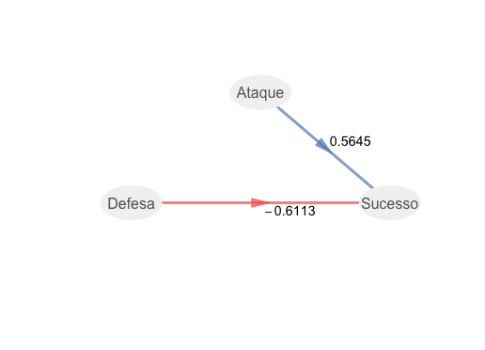
Coeficientes estruturais

Slide 31
Coeficientes estruturais
$Sucesso
 | Estimate | Std. Error | t-value | Pr(>|t|)
Intercept | 2.50E-16 | 0.03599462 | 6.95E-15 | 1.00E+00
Ataque | 5.64E-01 | 0.03651432 | 1.55E+01 | 7.46E-41
Defesa | -6.11E-01 | 0.03651432 | -1.67E+01 | 7.15E-46

Slide 32
Efeitos diretos e indiretos
 | direct | indirect
Ataque->Defesa | 0 | 0
Ataque->Sucesso | 0.5644964 | 0
Defesa->Sucesso | -0.6113154 | 0

Slide 33
R²
 | Type | R2 | Block_Communality | Mean_Redundancy | AVE
Ataque | Exogenous | 0 | 0.6931525 | 0 | 0.6931525
Defesa | Exogenous | 0 | 0.6041591 | 0 | 0.6041591
Sucesso | Endogenous | 0.5763346 | 1 | 0.5763346 | 1

Slide 34
Multicolinearidade
scoreDefesa | scoreAtaque
1.029085 | 1.029085

Slide 35
Variáveis do modelo
Ataque (variável latente exógena)
Total de arremessos de três convertidos
Total de arremessos convertidos
Total de assistências (passe para cesta)
Número de pontos da equipe
Defesa (variável latente exógena)
Total de pontos do adversário sem nenhum tipo de erro
Total de pontos do adversário através de uma segunda chance
Total de pontos do adversário em contra ataque
Total de pontos do adversário no garrafão

Slide 36
Variáveis do modelo
Sucesso (variável latente endógena)
Percentual de vitórias
Algumas variáveis foram testadas, mas não apresentaram cargas fatoriais satisfatórias. Ex: número de rebotes defensivos, número de rebotes ofensivos, números de bolas roubadas, número de lances livres convertidos, número de arremessos de 2 pontos convertidos, etc.

Slide 37
Dúvidas?
Obrigado

